Slide 1
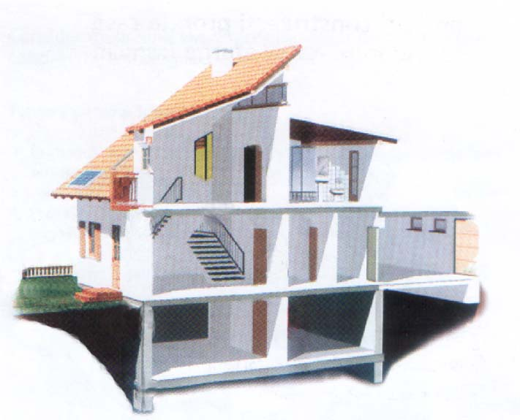
Alcatuirea constructiva a unei cladiri
Lecția de astăzi este despre...
învelitoare
Acoperișul
Șarpantă
Pereți
Placă / Planșee
Elevația
Stâlpi
Suprastructura
Infrastructura
Fundația

Slide 2
MATERIALE DE CONSTRUCȚII
https://sway.office.com/GzB1W4YRhHo6HSi9
Inserați două noi diapozitive și integrați noțiunile necesare, conform modelului:
Diapozitiv 6: Diapozitiv 7:

Slide 3
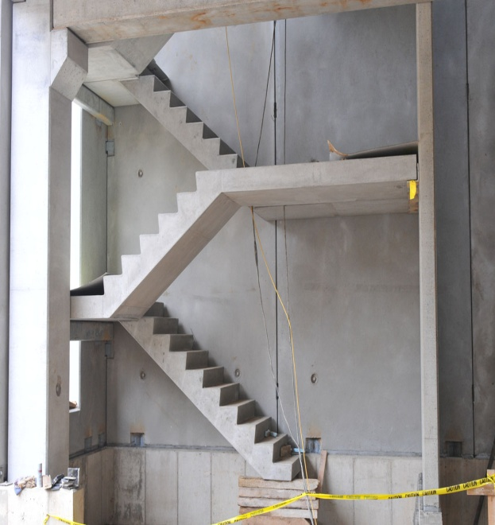
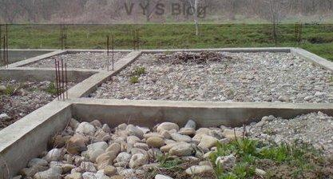
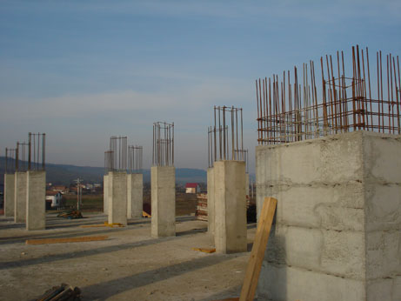
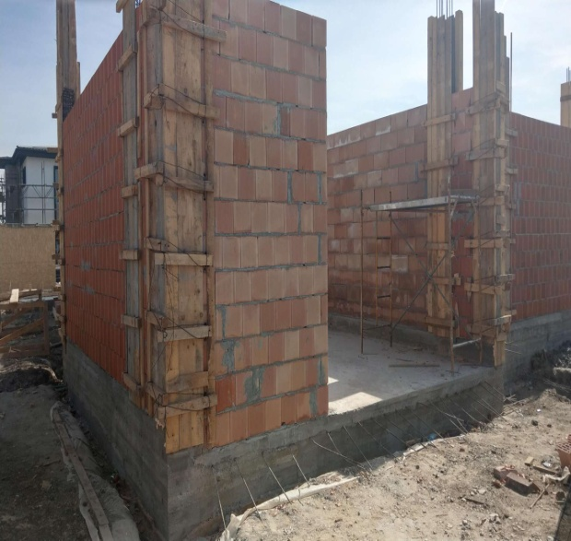
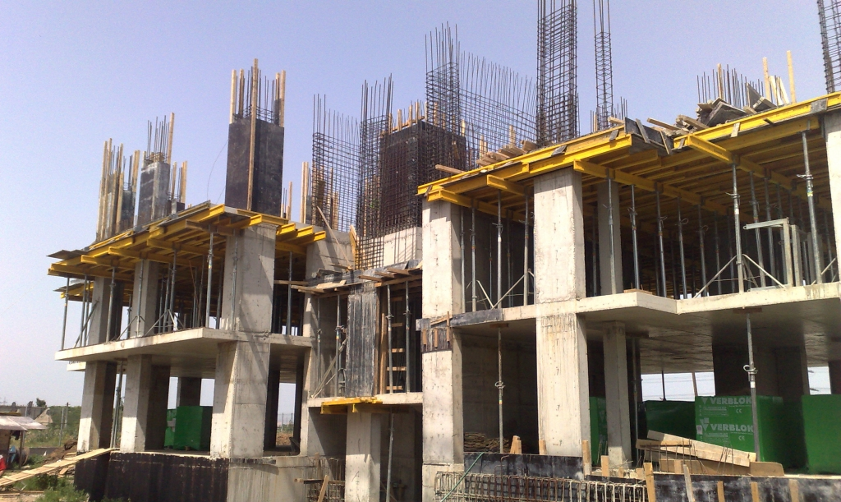
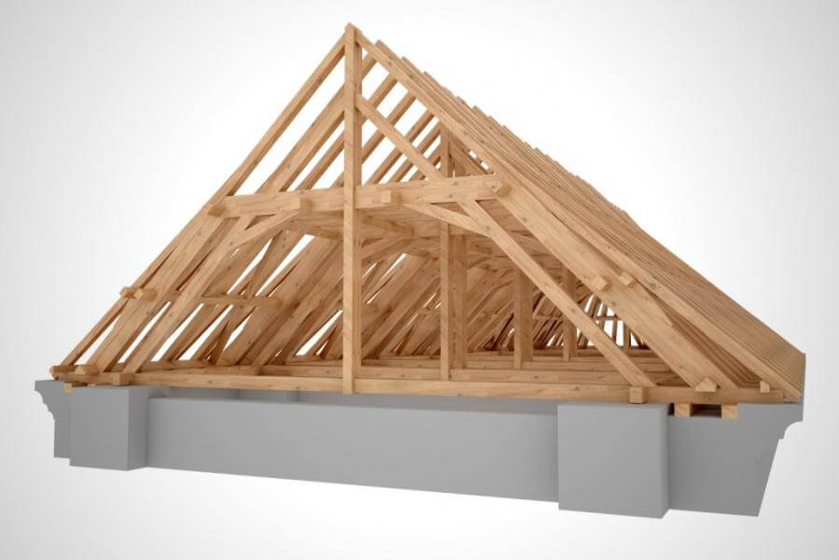
1. Elementele de rezistență:
fundația
stâlpii
scările
pereții exteriori
planșeele
șarpanta (acoperiș)

Slide 4
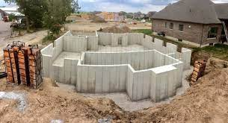
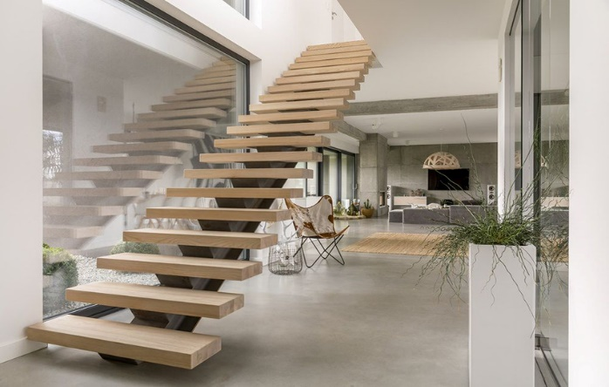
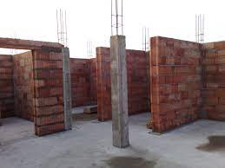
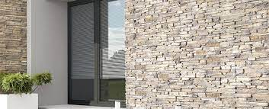
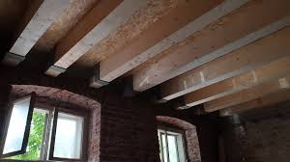

Slide 5
Elevația cladirii
Pereți de rezistență
Stâlpi
Planșee

Slide 6
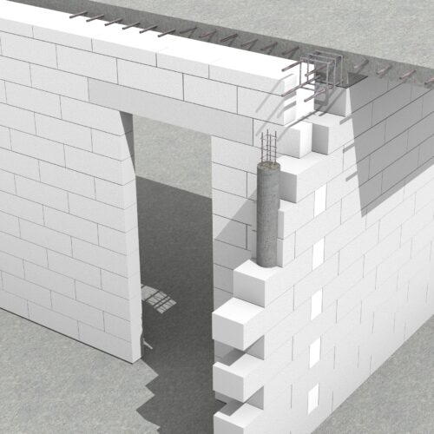
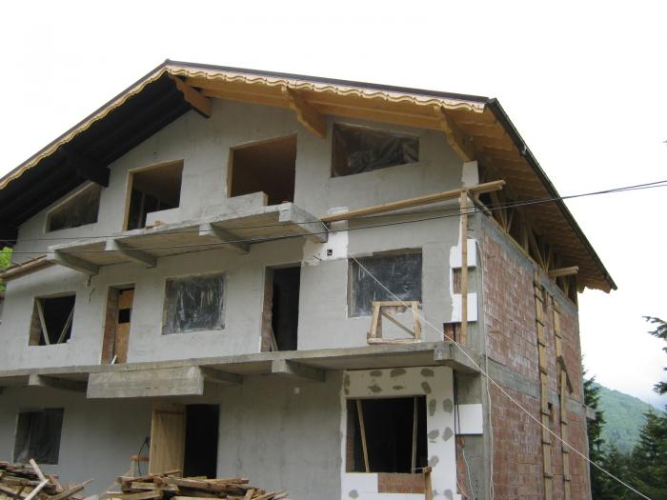
2. Elementele de compartimentare și închidere:
pereți interiori
învelitoarea (acoperiș)
Uși
tâmplăria
Ferestre

Slide 7
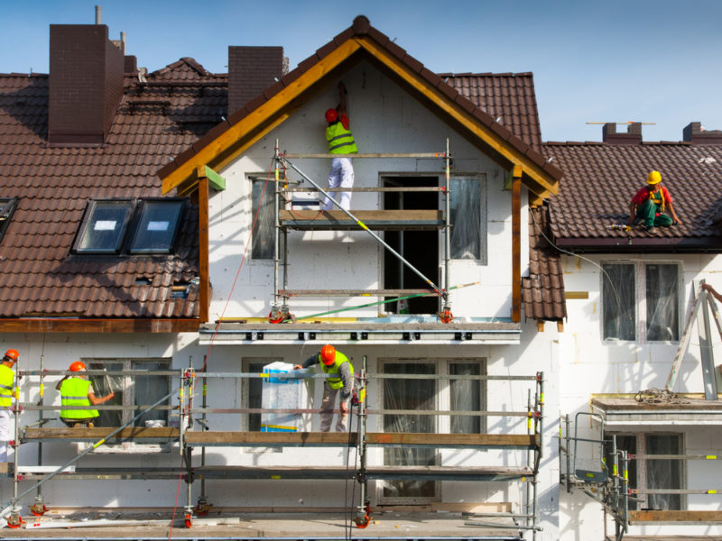
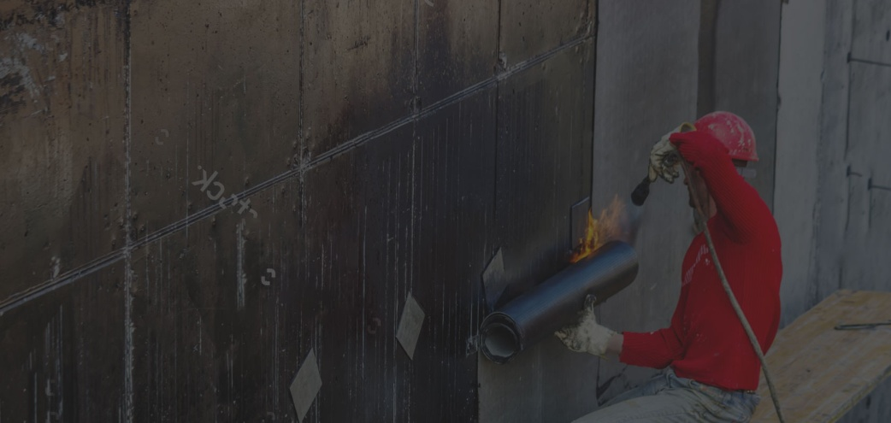
Elemente de izolare si etanșare
Plăci de polistiren

Slide 8
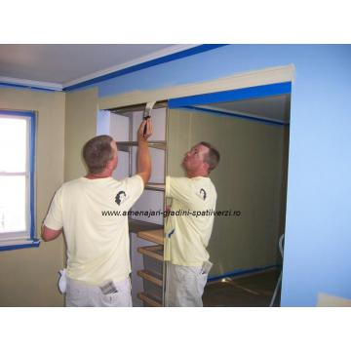
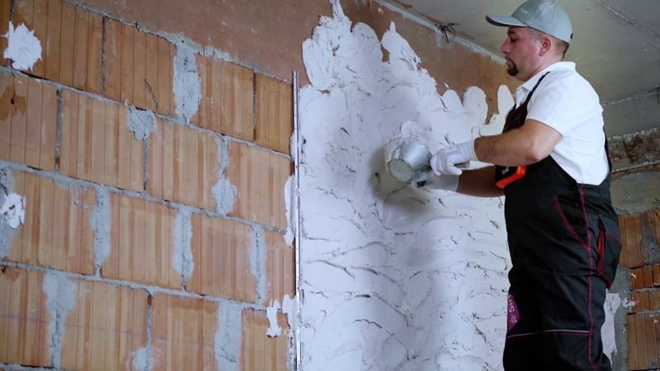
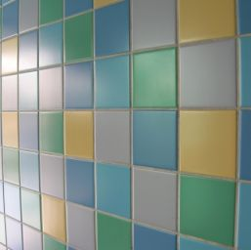
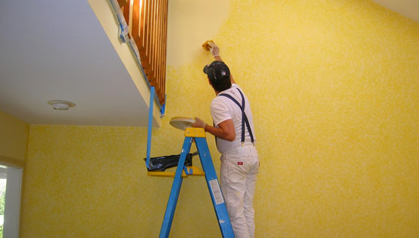
Elemente de finisaj
vopsitorii
tencuieli
zugrăveli
placaje

Slide 9
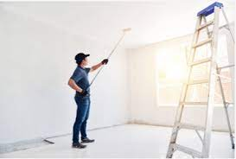
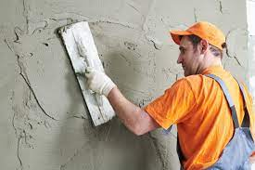
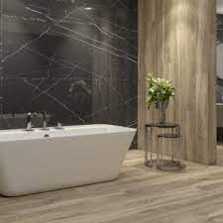
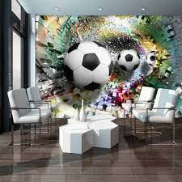
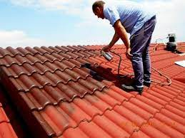
3. Elementele de finisaj:
Tencuieli
Placaje
Zugrăveli
Vopsitorii
Tapete

Slide 10
4. Elementele de izolații protejează clădirea de
infiltrațiile de apă
împiedică schimbul de căldură dintre exteriorul și interiorul clădirii
împiedică transmiterea zgomotelor
5. Elementele de instalații asigură funcționalitatea și condițiile de confort necesare; ele sunt de mai multe tipuri:
instalații de apă canalizare,
instalații de încălzire,
instalații de gaze naturale,
instalații electrice,
instalații de telecomunicații

Slide 11
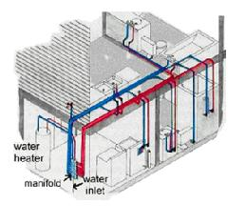
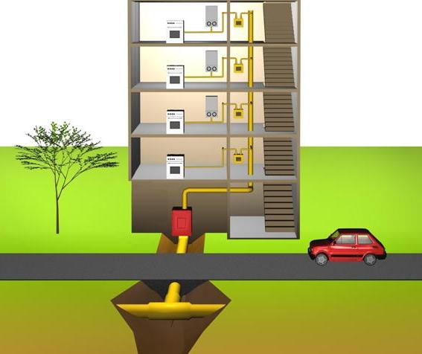
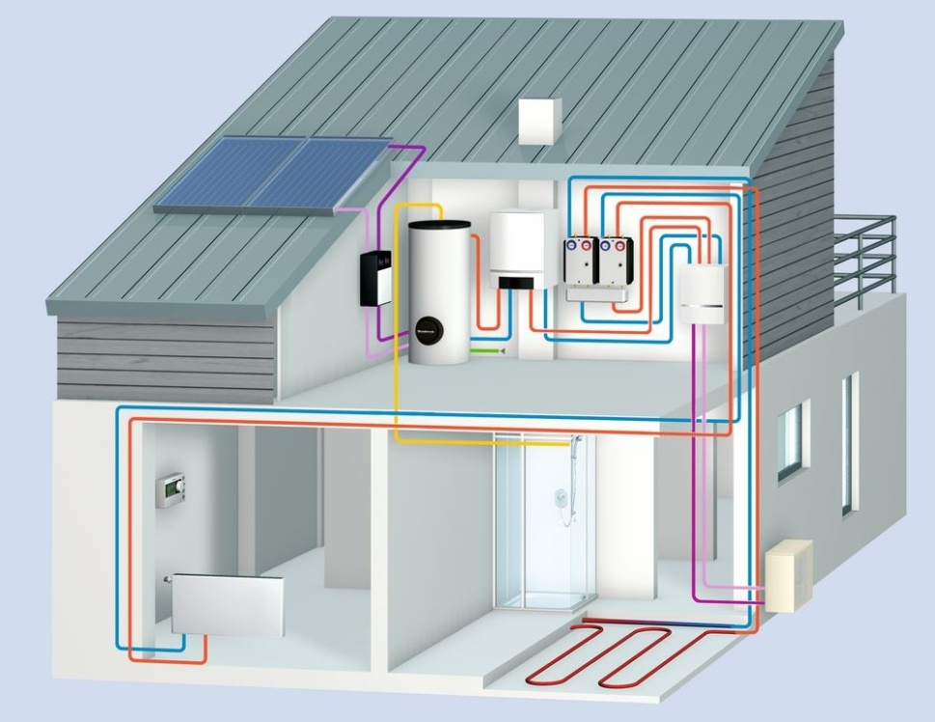
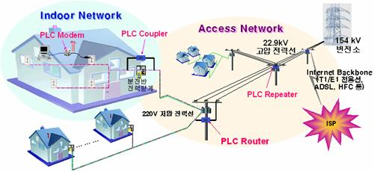
5. Elementele de instalații
Rețeaua de apă, de canalizare
Rețeaua de gaze
Rețeaua de telecomunicații
Rețeaua de încălzire

Slide 12
Transcrieți schema lecției pe caiete și completați spațiile libere cu exemplele corespunzătoare, prezentate în slide-urile anterioare
Alcătuirea constructivă a clădirilor
Clădire
elevație
acoperiș
fundație
pereți
stâlpi
planșee
șarpantă – partea de rezistență
învelitoare
Categorii de elementele de construcție:
Elemente de rezistență – asigură rezistența și stabilitatea clădirii
Exemple ..........
Elemente de închidere și compartimentare – separă încăperile clădirii între ele și interiorul clădirii de exterior.
Exemple ..............
- Elementele de finisaj – asigură protecție suprafețelor și aspectul clădirilor
- Exemple ..............
- Elemente de izolare și etanșare – protejează clădirea împotriva umezelii, căldurii și zgomotelor
- Exemple ..................
Elemente de instalații – asigură funcționalitatea și condițiile de confort ale clădirii
Exemple ...............

